Slide 1
سیستم های اطلاعاتی حسابداری
نویسندگان:
دکتر مهدی مرادی
(دانشیار دانشگاه فردوسی مشهد)
نعیمه بیات
www.hesabketab.org
مرجع آموزش و فایل‌های حسابداری

Slide 2

فصل پنجم:
  اینترنت و سیستم های اطلاعاتی حسابداری

Slide 3
پس از مطالعه این فصل، خواننده با مفاهیم ذیل آشنا می شود:
آشنایی با انواع شبکه‌های ارتباطات راه دور
آشنایی با مفاهیم تجارت الکترونیک و انواع آن
آشنایی با تاثیر تجارت الکترونیک بر زنجیره ارزش
آشنایی با مبادله الکترونیکی داده و مبادله الکترونیکی داده‌های مالی
آشنایی با اهمیت گزارشگری مالی اینترنتی
آشنایی با زبان گزارشگری مالی توسعه‌پذیر
آشنایی با چگونگی به کار‌گیری زبان گزارشگری مالی توسعه‌پذیر
آشنایی با نحوه تاثیر زبان گزارشگری مالی توسعه‌پذیر بر عملیات حسابرسی

Slide 4
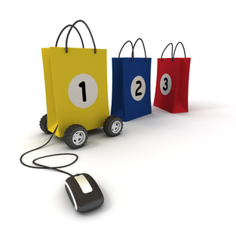
قسمت اول- تجارت الکترونیک
Accounting Information Systems

Slide 5
Accounting Information Systems
انواع شبکه های ارتباطات راه دور
اختصاصی
شبکه های گسترده
شبکه محلی
عمومی
اینترنت

Slide 6
Accounting Information Systems
تولید منابع درآمدی جدید
کاهش هزینه های انجام مبادلات
جذب مشتریان جدید
افزایش وفاداری مشتریان
ایجاد و توسعه بازارهای جدید
بهبود فرآیند تامین مالی
نحوه ایجاد ارزش تجاری توسط اینترنت

Slide 7
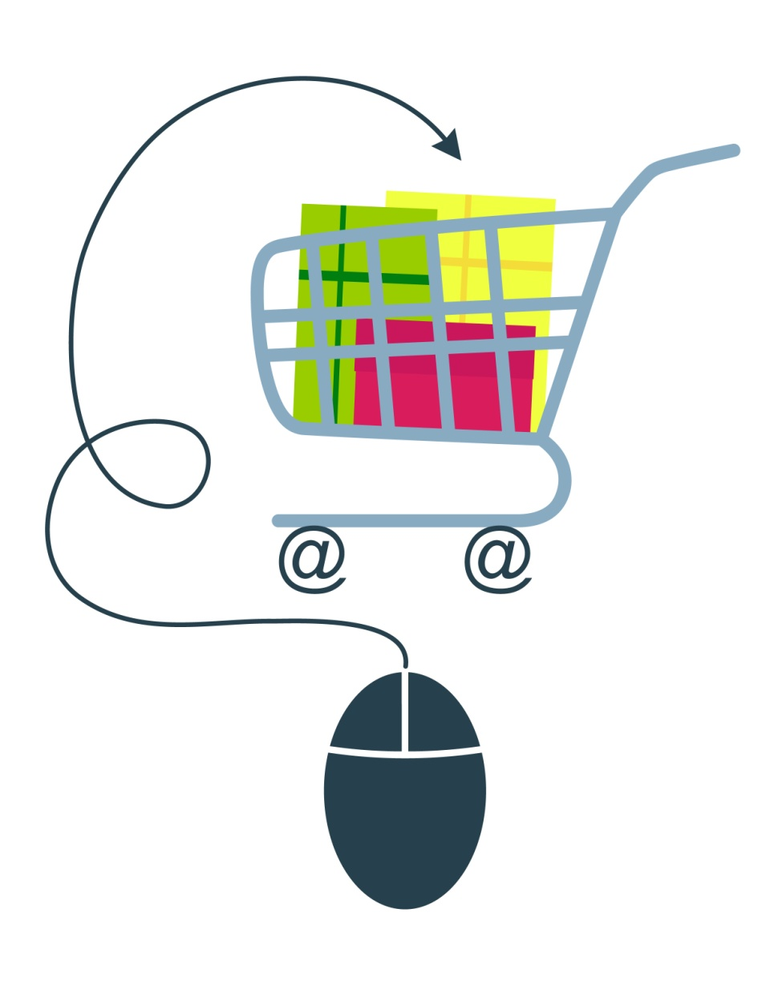
تجارت الکترونیک :
Accounting Information Systems
تجارت الكترونيك، مبادله اطلاعات تجاري بدون استفاده از كاغذ است.
واژه تجارت الكترونيكي اشاره به معاملات الكترونيكي دارد كه از طريق شبكه‌هاي ارتباطي انجام مي‌پذيرد.
تجارت الكترونيكي يعني تجارت با حداقل دخالت انسان و در نهايت تجارت بدون دخالت انسان.

Slide 8
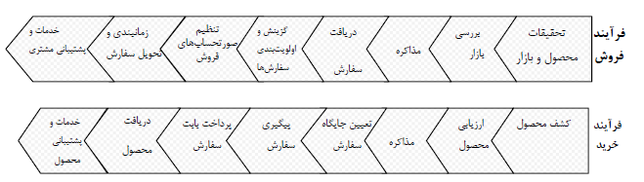
Accounting Information Systems
تجارت الکترونیک می تواند بر هریک از مراحل از زنجیره ارزش که به صورت زیر است، تاثیر بگذارد.

Slide 9
Accounting Information Systems
انواع تجارت الکترونیک
تجارت الکترونیک بنگاه به مصرف کننده
تجارت الکترونیک بنگاه به بنگاه
تجارت الکترونیک مصرف کننده به مصرف کننده
این نوع تجارت مشتمل بر فروش کالاها و خدمات به خریداران انفرادی است.
تجارت الکترونیک بنگاه به بنگاه شامل خرید و فروش کالاها و خدمات بین شرکت‌ها است.
این نوع تجارت شامل فروش مستقیم مصرف‌کنندگان به یکدیگر است.

Slide 10
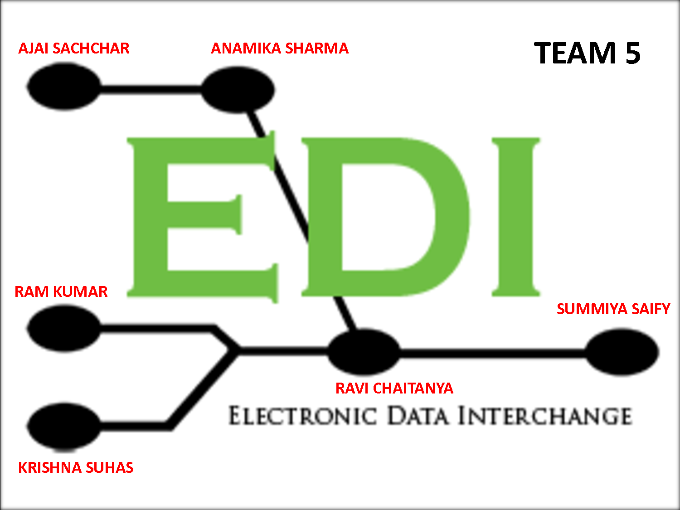
Accounting Information Systems
مبادله الکترونیکی داده
مبادله الکترونیکی داده با حذف ورود دستی داده‌ها و همچنین حذف انتقال، پردازش و ذخیره‌سازی حجم عظیمی از اسناد کاغذی، هزینه‌های معاملات را به نحو چشم گیری کاهش می‌دهد.
با استفاده از این روش داده های معامله به صورت خودکار میان رایانه های مختلف مبادله می شود.

Slide 11
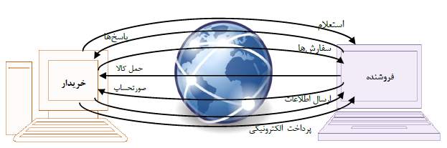
Accounting Information Systems
مبادله الکترونیکی داده های مالی
یکپارچه کردن سیستم انتقال الکترونیکی وجوه با مبادله الکترونیکی داده‌ها، مبادله الکترونیکی داده‌های مالی نامیده می‌شود

Slide 12

قسمت دوم- زبان گزارشگری مالی توسعه پذیر
Accounting Information Systems

Slide 13

گزارشگری مالی اینترنتی
Accounting Information Systems
به استفاده از وب سایت‌های شرکت به منظور انتشار اطلاعات مربوط به عملکرد مالی شرکت‌ها اشاره دارد.

Slide 14

Accounting Information Systems
تعریف:XBRL
XBRL عبارتست از يك زبان براي داد و ستد (ارتباط) الكترونيكي داده هاي مالي كه در حال ايجاد يك تغيير اساسي در گزارشگري مالي در سراسر جهان است.
زباني براي تعريف، توليد، داد و ستد و توزيع گزارش هاي مالي

Slide 15
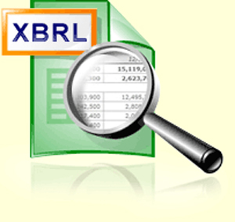
Accounting Information Systems
XBRL اقتباس حرفه مالی از XML (زبان نشانه ای توسعه پذیر) است که برای گزارشگری مالی مورد استفاده قرار می گیرد.
XML محتوای اطلاعات را ازطریق کدگذاری اطلاعات با الصاق برچسب های خاص (Tag) در اختیار کاربران قرار می دهد. در نتیجه، جستجوها نتایج مربوط تری را ارائه می کنند.

Slide 16

ایجاد شده در سال 1998
گسترش استفاده از سال 1999
Accounting Information Systems
پدر زبان گزارشگری مالی توسعه پذیر
Charles Hoffman

Slide 17


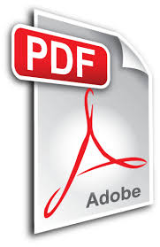
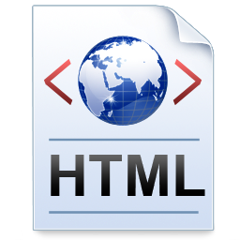
Accounting Information Systems
در گذشته از چه فرمت هایی برای گزارشری مالی استفاده می شد؟

Slide 18

Accounting Information Systems
توجه:
زبان گزارشگری توسعه پذیر يك استاندارد حسابداري جديد نيست و هيچ تغييري در هيچ يك از استانداردهاي حسابداري موجود ايجاد نمي نمايد. این زبان صرفاً يك استاندارد براي شكل دهي به اطلاعات پيچيده و سازمان يافته مالي مثل صورتحساب سود و زيان يا دفاتر حسابداري است.

Slide 19
زبان گزارشگری توسعه پذیر برای گروه های زیر کاربردهای فروانی دارد:
مدیران
سرمایه گذاران
اعتبار دهندگان
تحلیلگران مالی
حسابرسان
حسابداران

Slide 20
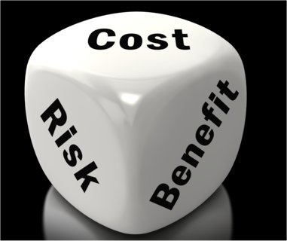
Accounting Information Systems
مزایای زبان گزارشگری توسعه پذیر
کاهش بهای تولید اطلاعات
کاهش ریسک ورود داده های اشتباه
افزایش قابلیت مقایسه گزارشات
منحصر به فرد بودن این زبان
رایگان بودن این تکنولوژی
ماهیت منعطف این زبان و باز بودن منبع آن

Slide 21
XBRL یک زبان واسط استاندارد شده فراهم می کند.
5) داده ها می تواند توسط استفاده کنندگان مورد استفاده قرار گیرد.
3) اطلاعات XBRLبه آسانی در اینترنت و سایر شبکه ها جریان می یابند.
1) داده های کاربردی
XBRL
A
B
2) داده های کاربردی به واژگان XBRL تبدیل می شوند.
4) داده های برچسب گذاری شده XBRL به صورت داده های کاربردی تبدیل می شوند.

Slide 22
Accounting Information Systems
What is a Taxonomy?
Taxonomy ارتباط میان مفاهیم را مشخص می کند.
  تعریف
  محاسبه
  ارائه

Slide 23
Accounting Information Systems
Taxonomy تمام موارد زیر را مشخص می کند.
Dictionary
How do we identify expense?
Label
Presentation
Calculation
Classification
What is expense called?
Where does expense appear when presented?
What is included in the calculation of an expense?
What has the properties of an expense?

Slide 24
Accounting Information Systems
<Label>
Income
Expense
Profit
<Inc>
<Exp>
<ProfitAfterTax>
Marketing
Salaries
Tax
<Marketexp>
<Salaryexp>
<Tax>

Slide 25
<Presentation>
Income
Statement
1
Income
2
Expense
1
Marketing
2
Salaries
3
Tax
3
Profit

Slide 26
Accounting Information Systems
<Calculation>
Income
Statement
Added into
Income
Expense
Profit
Subtracted from
Added into
Marketing
Salaries
Tax

Slide 27
<Classification>
Disclosure
Measure
Defined as
Income
Expense
Defined as
Defined as
Marketing
Salaries
Profit

Slide 28
Accounting Information Systems

Slide 29
Accounting Information Systems
زبان گزارشگری اطمینان بخشی توسعه پذیر (XARL)
وجود XARL موجب می شود تا خدمات اطمینان بخش و تضمین کیفیت قادر باشند تا صحت اطلاعات توزیع شده مبتنی بر XBRL را تایید کنند و به کاربران و شرکت ها نیز کمک کنند تا به این اطلاعات اتکا کنند.
یک سند شامل برچسب هایی است که نوع تضمین، تاریخ اطمینان بخشی، امضای دیجیتال حسابرس، قابلیت اتکای سیستم و غیره را نشان می دهد.

Slide 30
پایان

